Slide 1
Родительский клуб как инновационная форма работы с семьёй Педагоги дошкольного образования Боровких Елена Николаевна

Slide 2
УПРАВЛЕНИЕ ПО РАБОТЕ С МУНИЦИПАЛЬНЫМИ
УЧРЕЖДЕНИЯМИ ОБРАЗОВАНИЯ
АДМИНИСТРАЦИИ ГОРОДА ВЛАДИВОСТОКА
«Детский сад будущего, оценка качества в соответствии с ФГОС дошкольного образования.»

Slide 3
Муниципальное бюджетное дошкольное образовательное учреждение
«Центр развития ребенка - детский сад №70 г. Владивостока»

Slide 4
Сегодня одной из главных задач согласно ФГОС стало привлечение родителей к участию в работе детского сада.

Slide 5
Проблема
Мы поняли, что работа, которую мы ведём с родителями, недостаточна и препятствовать развитию взаимоотношений могут как личные, так и профессиональные факторы: нехватка времени, ощущение несостоятельности, этнические стереотипы, чувство обиды, непонимание.

Slide 6
Цель
Найти новые средства взаимодействия детского сада с семьёй, так как от участия родителей в работе детского сада выигрывают все.

Slide 7
задачи:
1. Создать оптимальные условия для осознания родителями особенностей их взаимоотношений с детьми, формирование мотивации к их изменению, поиск и апробирование новых способов поведения.
2. Развивать способности к эмпатии, пониманию переживаний, состояний и интересов друг друга.
3. Способствовать выработке навыков адекватного и равноправного общения, способности к предотвращению и разрешению межличностных конфликтов.
4. Учить устранению дезадаптивных форм поведения и обучение адекватным способам реагирования в проблемных и стрессовых ситуациях.

Slide 8
Предполагаемые результаты
Участие большинства родителей в работе детского сада.
Повышение педагогической компетентности родителей в вопросах воспитания, развития и образования детей дошкольного возраста.

Slide 9
I этап - информационно-аналитический
Изучение литературы.
Посещение методического объединения по теме: "Взаимодействие детского сада и семьи: проблемы и подходы"
Так же одним из обширных источников информации стал Интернет, со своими ресурсами, опытом педагогов, накопленным и выложенным для коллег.
Работа с подписной литературой

Slide 10
Итог I этапа
Существует множество форм работы с семьёй, как традиционных, так и инновационных, современных. Только совместными усилиями педагогов и семьи можно добиться успехов в воспитании любознательного, счастливого ребёнка, здорового и пытливого патриота своей Родины.

Slide 11
II этап – внедрение в практику
1. Анкетирование родителей для сбора социологических данных о семье.
2. Опрос родителей для выявления индивидуальных особенностей ребёнка.
3. Определение линии педагогического общения с семьёй.
4. Подготовка литературы (книг, статей, буклетов) для консультации.

Slide 12
II этап – внедрение в практику
5. Подбор педагогических ситуаций, их решения.
6. Подготовка к открытому занятию для родителей (подбор атрибутов, дидактических игр).
7. Совместный подбор с родителями материала для папки передвижки
8. Подбор рекомендаций для родителей по организации содержательного досуга в семье, "правил общения".

Slide 13
РЕЗУЛЬТАТЫ АНКЕТИРОВАНИЯ
Вопросы анкетирования | ответы
Используют сайт ДОУ для ознакомления с новостями | Часто 94% Иногда 4% Никогда 2%
Желают получать индивидуальные консультации | Да 62% Нет 31% Не нуждаются 7%
Иметь возможность сообщать педагогам информацию о ребёнке минуя традиционные способы | Да 84% Нет 16%
Заинтересованы информированием через различные базы данных и рассылки почты индивидуально | Да 54% Нет 23% Всё равно 24%
Нехватка времени на чтение информации в групповых комнатах и на стендах ОУ | Да 72% Нет 28%

Slide 14
III этап - заключительный
1.Создание совместного проекта с родителями «Моя семья – моё богатство»
2. Тренинг коммуникативных умений для родителей
3. Создание семейного клуба на базе ДОУ «Школы молодых родителей»,
4. Создание опыта работы “Родительский клуб как инновационная форма работы с семьёй”

Slide 15
Проект «моя семья –моё богатство.»

Slide 16
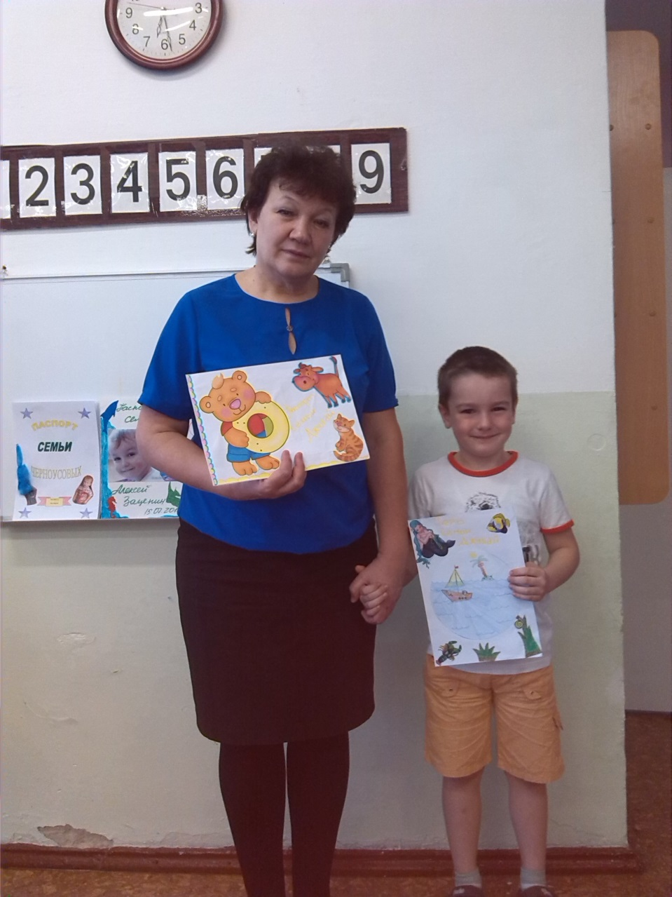
презентации паспорта и герба семьи

Slide 17
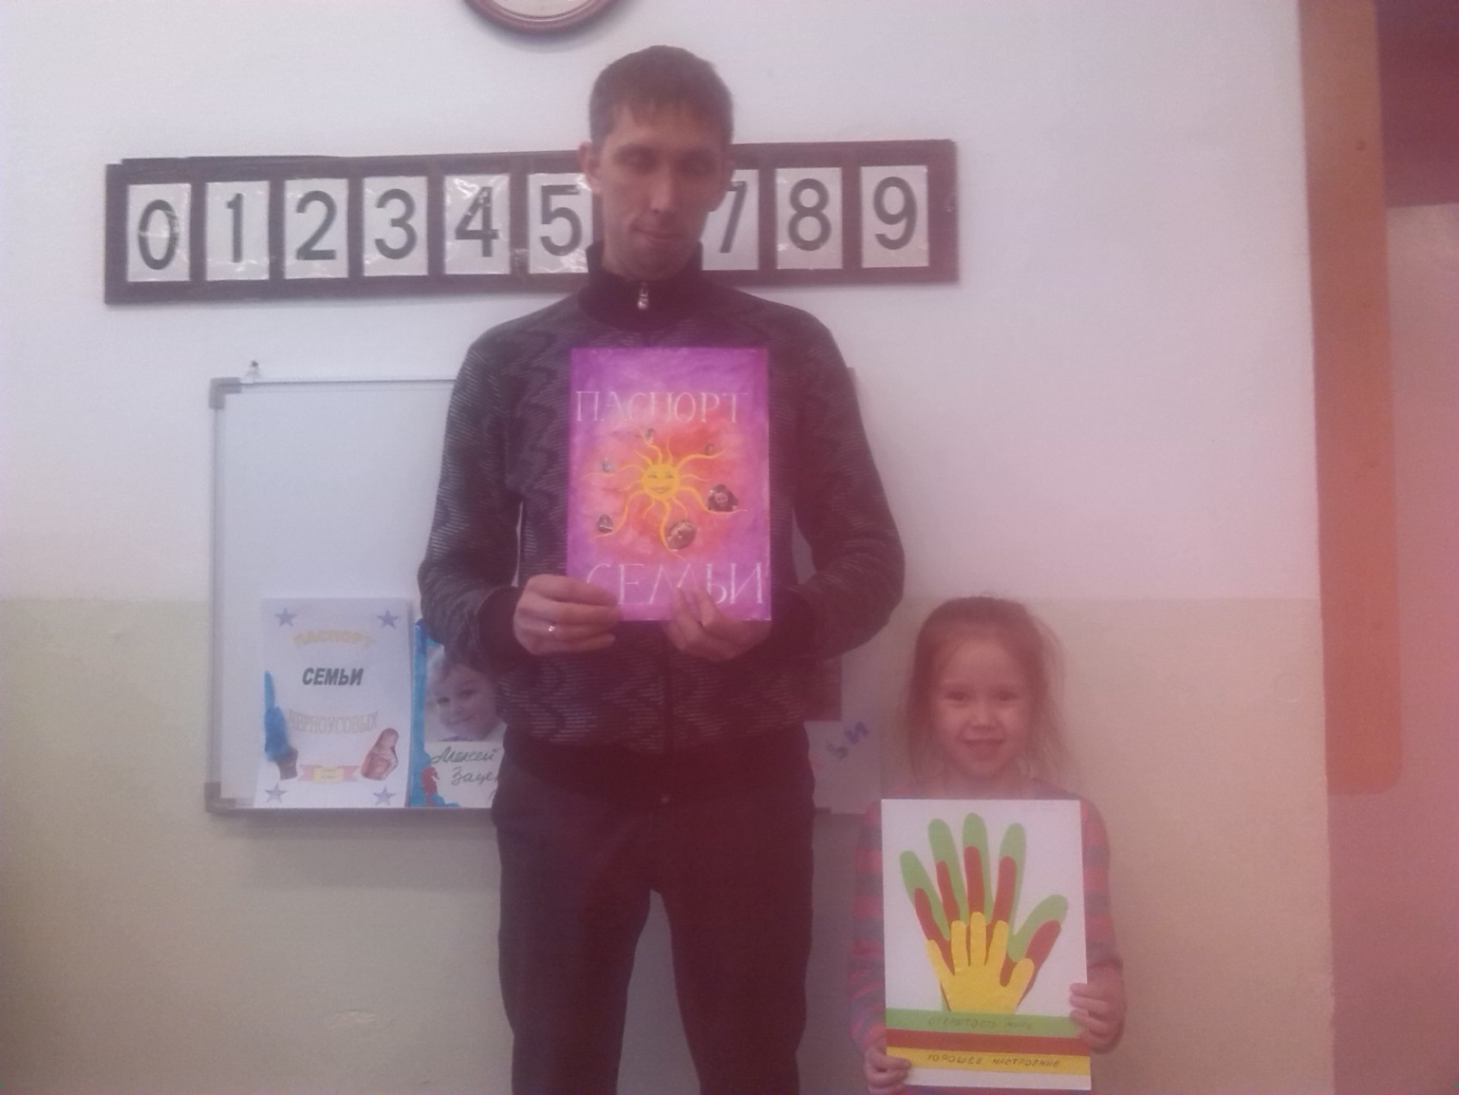
презентации паспорта и герба семьи

Slide 18
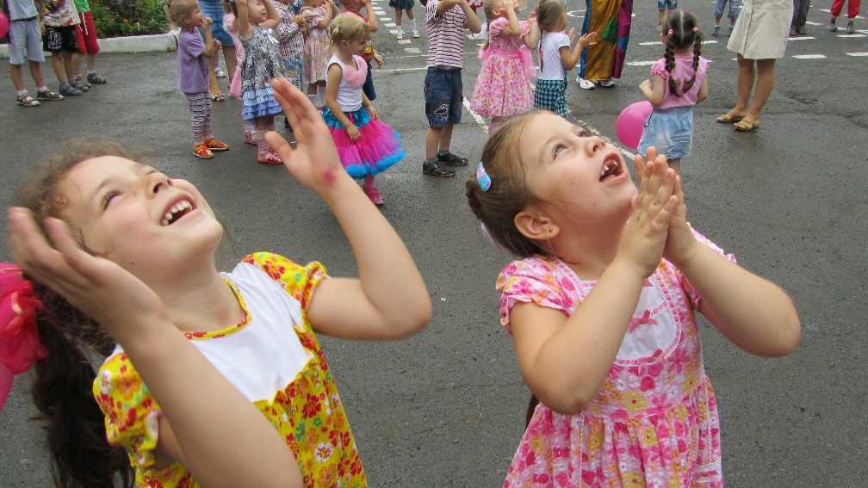
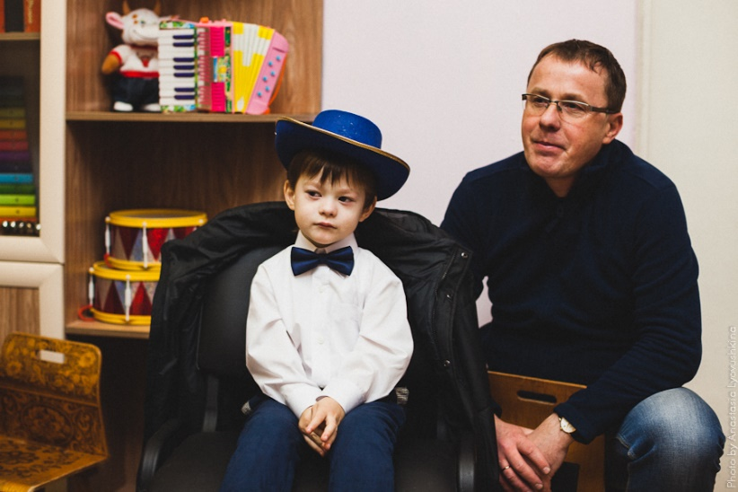
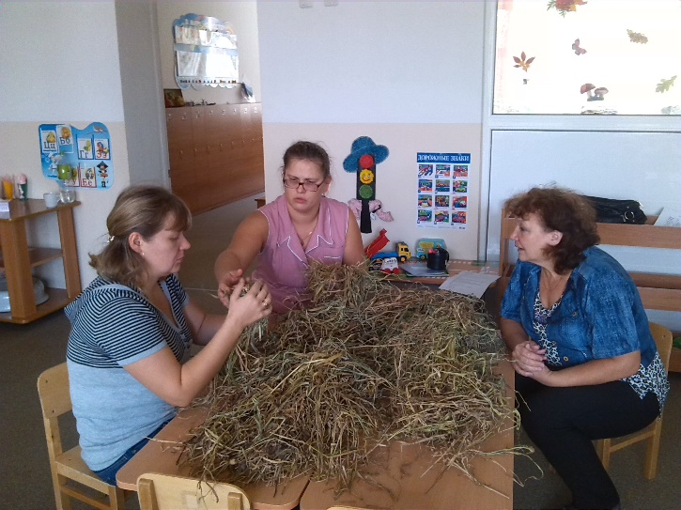
Семейный клуб на базе ДОУ «Школа молодых родителей»

Slide 19
Использование нетрадиционных техник

Slide 20
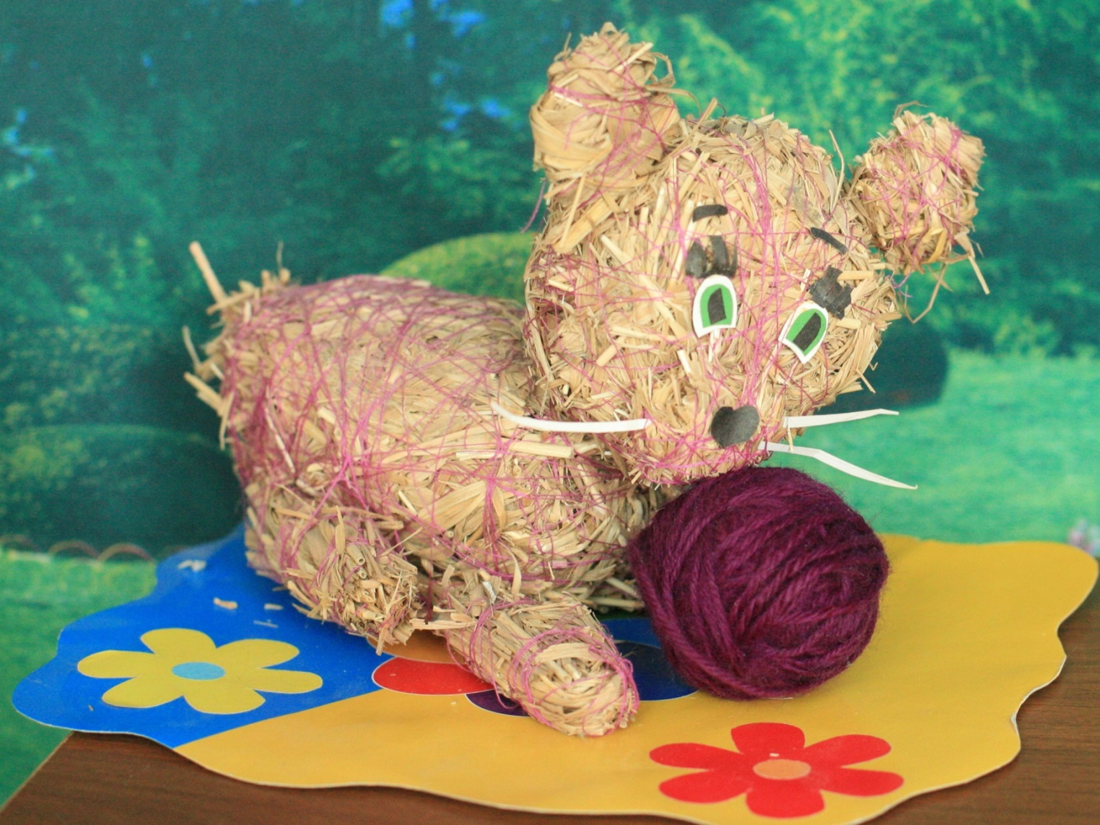
Использование нерадиционных техник

Slide 21
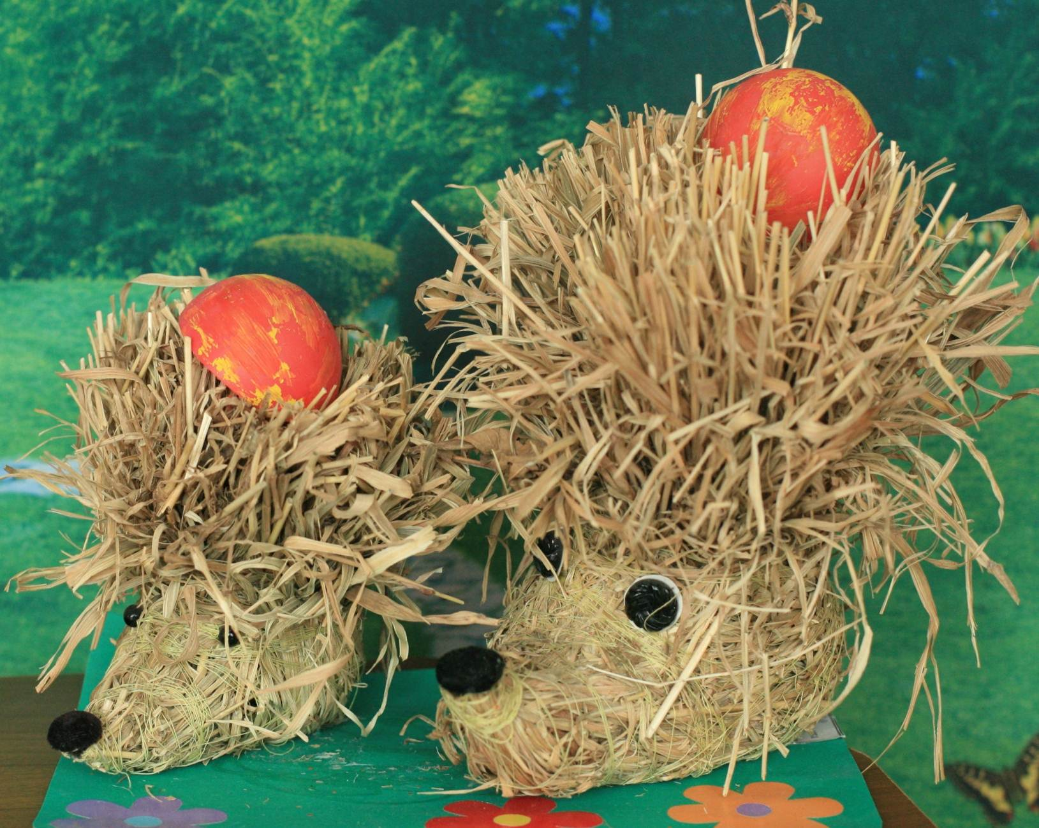
Использование нерадиционных техник

Slide 22
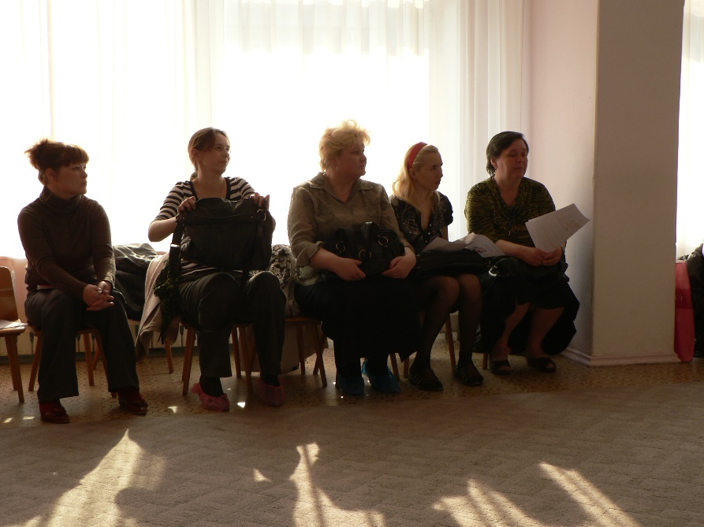
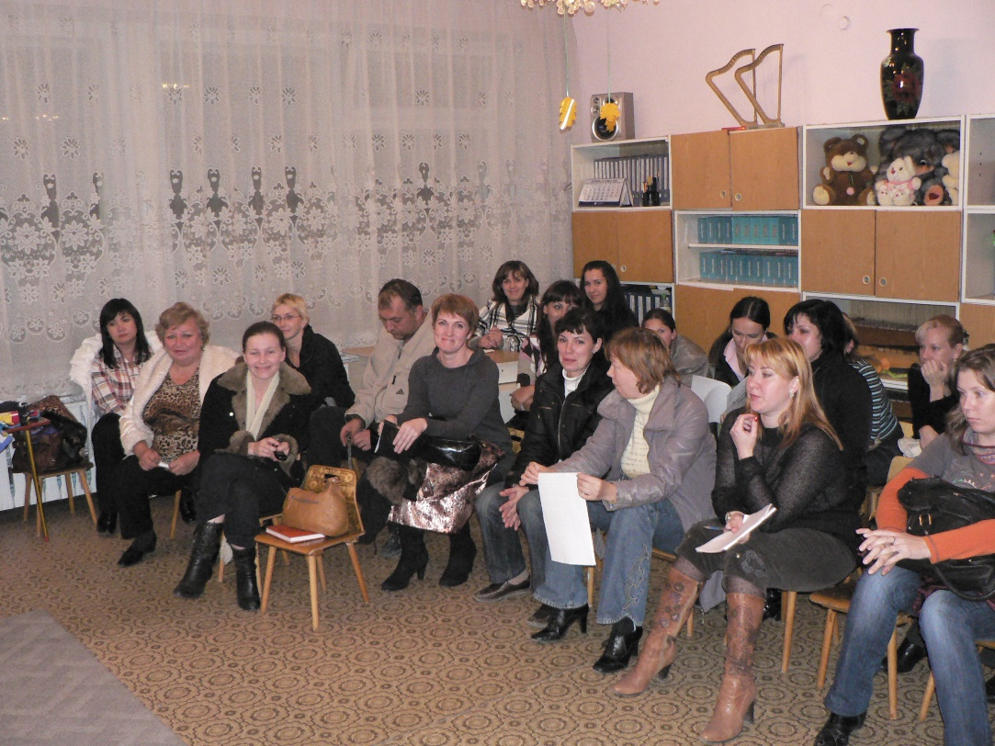
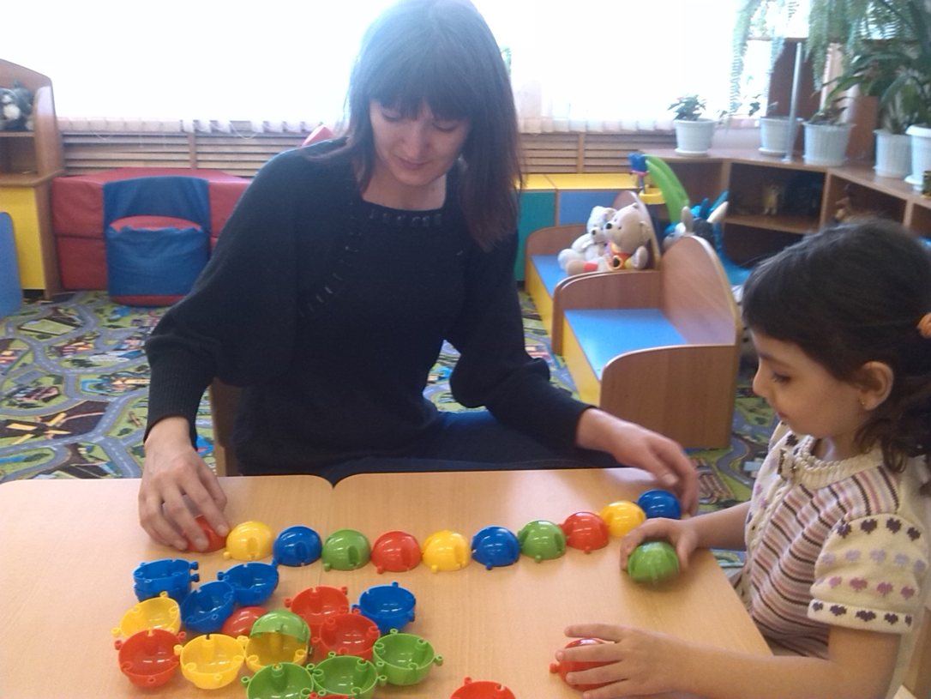
Тренинг коммуникативных умений для родителей

Slide 23
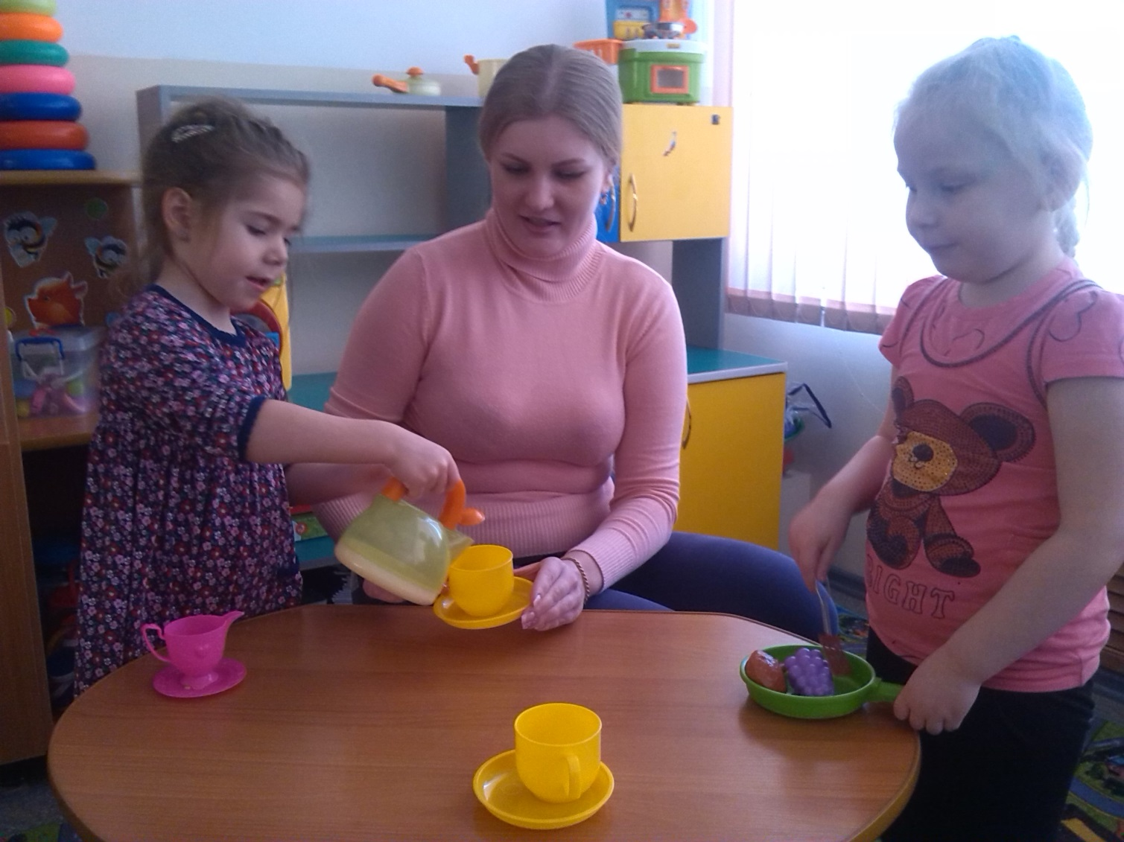
Тренинг коммуникативных умений для родителей

Slide 24
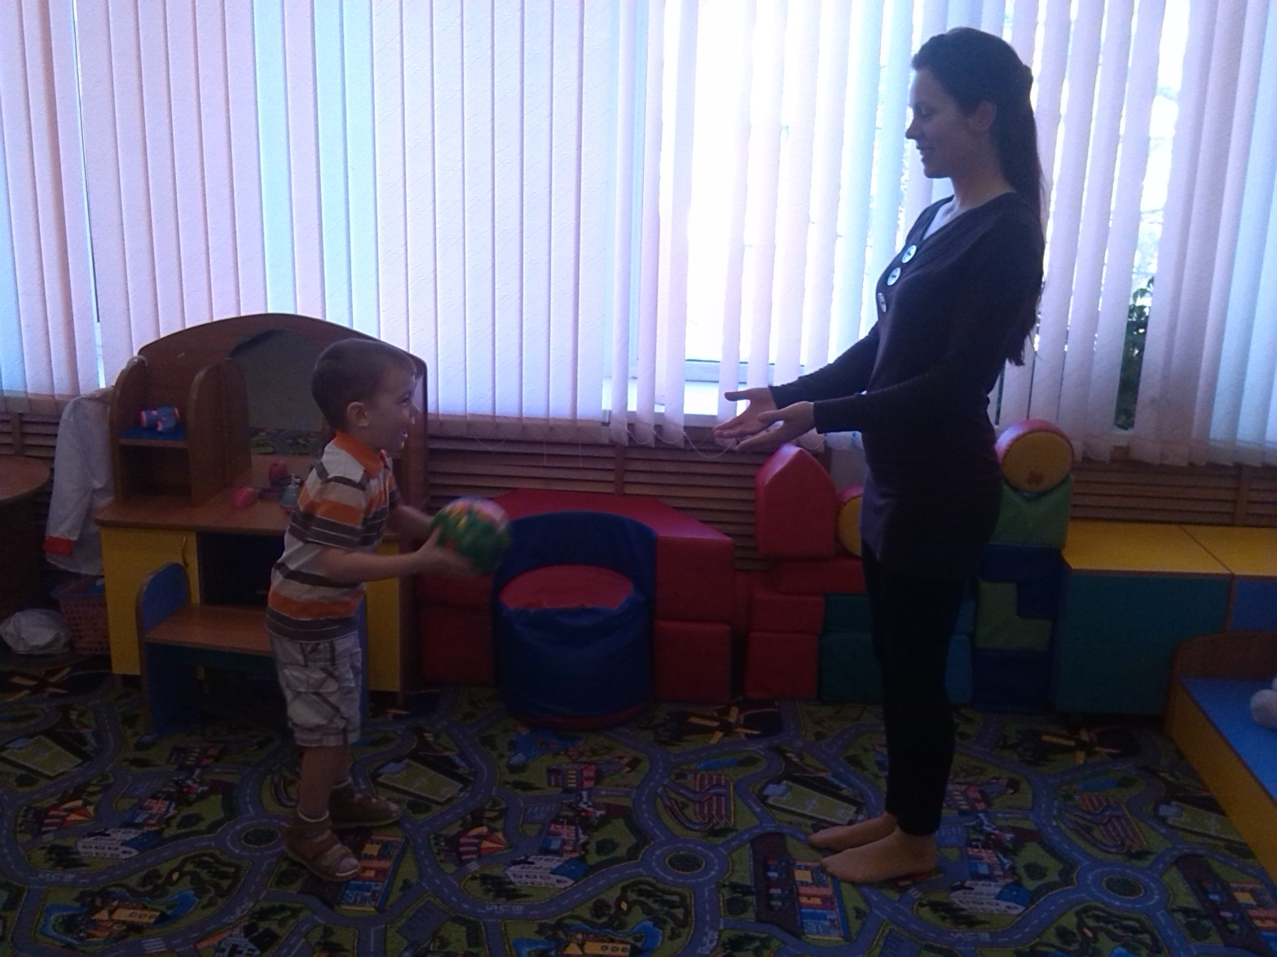
Тренинг коммуникативных умений для родителей

Slide 25
Тренинг коммуникативных умений для родителей

Slide 26
Работа по взаимодействию с семьей на данный момент еще не закончена, но мы уже вижу результаты: дети чаще общаются со своими родными, а родители благодаря взаимодействию с воспитателями и участию в жизни детского сада, приобретают опыт сотрудничества как со своим ребёнком, так и с педагогами.
Результат деятельности

Slide 27
Список литературы.
- Козлова А.В., Дешеулина Р. П. "Работа ДОУ с семьей", Творческий центр, Москва, 2005
- Свирская Л.В. "Работа с семьей: необязательные инструкции", Линка-Пресс, Москва, 2007
- "Родительские собрания в ДОУ" О. Л. Зверева, Т. В. Кротова
- "Система сопровождения родителей" М. В. Тимофеева
- Изучение опросника родительского отношения А. Я Варги, В. В. Столина, методики PARI Шеффер Е. и Белла Р.
http://www.maam.ru/
http://nsportal.ru/
http://www.pomochnik-vsem.ru/dir/personalnye_sajty_pedagogov/personalnye_sajty_pedagogov/
- журнал Старший воспитатель
- журнал Дошкольное воспитание
- Газета «Растём вместе»

Slide 28
Спасибо за внимание!

